Slide 1
Contenido
Estructura y funcionamiento de un computador. (TEMA 1)
Concepto de sistema operativo. Componentes y estructura del sistema operativo. (2.1, 2.3, 2.4, 2.5, 2.6, 2.7, 2.8, 2.9)

Slide 2
Estructura y funcionamiento de un computador
Tema 1 Libro
Notes:
PORQUE HACE FALTA ESTO ….

Slide 3

¿Qué es una computadora?
La computadora es una máquina destinada a procesar datos.
Se parte del flujo de datos que han de ser procesados. Este flujo de datos es tratado mediante un flujo de instrucciones de maquina, generado por la ejecución de un programa, y produce el flujo de datos resultado.
Notes:
Computador vs. Ordenador Informatica vs. Computación
Intreoduccion básica al as estructuras – lo darán en arquitectura de computadores … esto soin conceptos para entender los sercicios

Slide 4
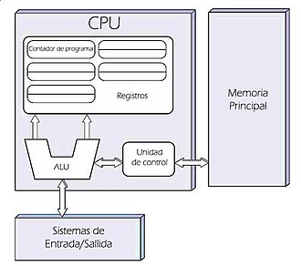
¿Cómo organizar una Computadora? Arquitectura Von Newmann
Tanto los programas como los datos se almacenan en una memoria en común. Esto hace posible la ejecución de comandos de la misma forma que los datos.
Cada celda de memoria de la máquina se identifica con un número único, llamado dirección.
Cada programa se ejecuta de forma secuencial que, en el caso de que no haya instrucciones especiales, comienza con la primera instrucción. Para cambiar esta secuencia se utiliza el comando de control de transferencia.

Slide 5
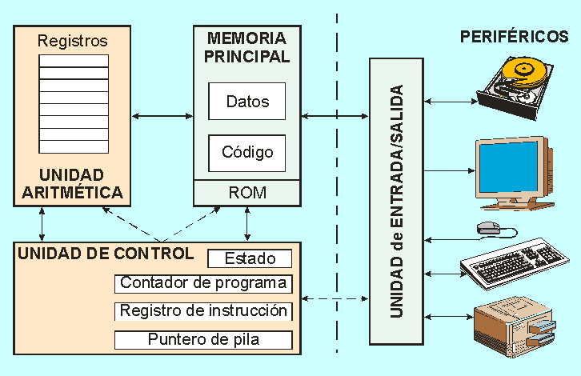
Estructura del computador
Notes:
Para llevar a cabo la función de procesamiento, una computadora con arquitectura von Neuman está compuesta por los cuatro componentes básicos representados en la Figura 1.2.
La memoria principal se construye con memoria RAM y memoria ROM. En ella han de residir los datos a procesar, el programa máquina (Aclaración 1.1) a ejecutar y los resultados.
La memoria está formada por un conjunto de celdas idénticas. Mediante la información de dirección se selecciona de forma única la celda sobre la que se quiere realizar el acceso, pudiendo ser éste de lectura o de escritura. En las computadoras actuales es muy frecuente que el direccionamiento se realice a nivel de byte, es decir, que las direcciones 0, 1, 2,... identifiquen los bytes 0, 1, 2,... Sin embargo, el acceso se realiza sobre una palabra de varios bytes (típi ente de 4 o de 8 bytes) cuyo primer byte se sitúa en la dirección utilizada.
Finalmente, la unidad de entrada/salida (E/S) se encarga de hacer la transferencia de información entre la memoria principal (o los registros) y los periféricos. La entrad salida se puede hacer bajo el gobierno de la unidad de control (E/S programada) o de forma independiente (DMA), como se verá en la Sección 1.7.
Se denomina procesador, o unidad central de proceso (UCP), al conjunto de la unidad aritmética y de control. Actualmente, el procesador suele construirse en un único circuito integrado.
Desde el punto de vista de los sistemas operativos, nos interesa más profundizar en el funcio- namiento interno de la computadora que en los componentes físicos que la constituyen.

Slide 6
Unidad Aritmética: permite realizar una serie de operaciones aritméticas y lógicas sobre uno o dos operandos. Tiene Registros para realizar los cálculos.
Unidad de Control:: se encarga de hacer funcionar al conjunto, para lo cual realiza las siguientes funciones:
Lee de memoria las instrucciones máquina que forman el programa.
Interpreta cada instrucción leída.
Lee los datos de memoria referenciados por cada instrucción.
Almacena el resultado de cada instrucción.
Registros de la UC:
el contador de programa (PC, program counter), que indica la dirección de la siguiente instrucción de máquina a ejecutar,
el puntero de pila (SP, snack pointer), que sirve para manejar cómodamente una pila en memoria principal,
el registro de instrucción (RL), que permite almacenar la instrucción de maquina a ejecutar,
el registro de estado (RE), que almacena diversa información producida por la ejecución de alguna de las últimas instrucciones del programa (bits de estado aritméticos) e información sobre la forma en que ha de comportarse la computadora (bits de interrupción, nivel de ejecución, etc.).

Slide 7

Modelos de Programacion
Juego de instrucciones (Usuario y Núcleo –ó K ó S--)
31 16 15 8 7 0
D0 D1 D2 D3 D4
D5 D6 D7
A0 A1 A2 A3 A4
A5 A6 A7 A7'
PC
Registro de estado
Registros de datos
Modo Traza Sistema/Usuario
15
14
13
12 Octeto de
¹¹ Sistema
10
9
8
7
6
5
4
3
2
1
0
T
I2 I1 I0
X
N
Z
V
C
S
Máscara
de Interrupciones
Registros de dirección
Puntero de pila de usuario
Extensión Negativo
Cero Desbordamiento
Acarreo
Octeto de Usuario
Puntero de pila de sistema Contador de programa
0
Mapa de memoria
0
Mapa de E/S
Juego de Instrucciones
2¹⁶-1
2³²-1
Notes:
El modelo de programación a bajo nivel de una computadora se caracteriza por los siguientes aspectos, que se muestran gráficamente en la Figura 1.3:
Elementos de almacenamiento. En esta sección se consideran aquellos elementos de almacenamiento de la computadora que son visibles a las instrucciones maquina. En esta categoría están incluidos los registros generales, el contador de programa, el puntero de pila, el registro de estado, la memoria principal y el mapa de E/S (Aclaración 1.2).
Juego de instrucciones con sus correspondientes modos de direccionamiento. El juego de instrucciones máquina define las operaciones que es capaz de hacer la computadora. Los modos de direccionamiento determinan la forma en que se especifica la identidad de los elementos de almacenamiento que intervienen en las instrucciones máquina.
Secuencia de funcionamiento, Define el modo en que se van ejecutando las instrucciones máquina.
Un aspecto crucial de las computadoras, que está presente en todas ellas menos en
los modelos más simples, e. que disponen de más de un nivel de ejecución, concepto que se analiza en la sección siguiente.

Slide 8
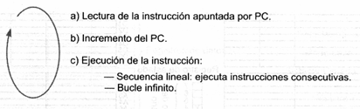
Ejecución de Instrucciones
La unidad de control de la computadora es la que establece el funcionamiento del mismo. Este funcionamiento está basado en una secuencia sencilla, que se repite a alta velocidad (cientos de millones de veces por segundo).
Los tres mecanismos básicos de ruptura de secuencia son los siguientes:
- Las instrucciones máquina de salto o bifurcación,
- Las interrupciones externas o internas,
- La instrucción de máquina «TRAP»
Notes:
Como muestra la Figura 1.5, esta secuencia consiste en tres pasos:
a) lectura de memoria principal de la instrucción máquina apuntada por el contador de programa, b) incremento del contador de programa para que apunte a la siguiente instrucción máquina y c) ejecución de la instrucción.
Esta secuencia tiene dos propiedades fundamentales: es lineal, es decir, ejecuta de forma consecutiva las instrucciones que están en direcciones consecutivas, y forma un bucle infinito, Esto significa que la unidad de control de la computadora está continua e ininterrumpidamente realizando esta secuencia (Advertencia 1.1).
Podemos decir, por tanto, que lo único que sabe hacer la computadora es repetir a gran veloci- dad esta secuencia. Esto quiere decir que, para que realice algo útil, se ha de tener adecuadamente cargados en memoria un programa máquina con sus datos y hemos de conseguir que el contador de programa apunte a la instrucción máquina inicial del programa.
El esquema de ejecución lineal es muy limitado, por lo que se añaden unos mecanismos que permiten alterar esta ejecución lineal. En esencia todos ellos se basan en algo muy simple: modifi- can el contenido del contador de programa, con lo que se consigue que se salte o bifurque a otro segmento del programa o a otro programa (que, lógicamente, también ha de residir en memoria).
Los tres mecanismos básicos de ruptura de secuencia son los siguientes:
Las instrucciones máquina de salto o bifurcación, que permiten que el programa rompa su secuencia lineal de ejecución pasando a otro segmento de si mismo.
Las interrupciones externas o internas, que hacen que la unidad de control modifique
valor el del contador de programa saltando a otro programa.
La instrucción de máquina «TRAP», que produce un efecto similar a la interrupción, haciendo que se salte a otro programa.
Si desde el punto de vista de la programación son especialmente interesantes las instrucciones de salto, desde el punto de vista de los sistemas operativos son mucho más importantes las interrupciones y las instrucciones de TRAP. Por tanto, centraremos nuestro interés en resaltar los aspectos fundamentales de estos dos mecanismos.

Slide 9


Niveles de Ejecución: Seguridad
D0 D1
D2
D3
D4 D5
D6
D7
A0
A1 A2 A3
A4 A5
A6
A7
D0 D1
D2
D3
D4 D5
D6
D7
A0
A1 A2 A3
A4 A5
A6 A7 A7'
Registro de estado
T
15
14
13
12
11
10
9
8
7
6
5
4
3
2
1
0
I2
I1
I0
X
N
Z
V
C
S
Octeto de Sistema
Registro de estado
7
6
5
X 4
N 3
Z 2
V 1
C 0
Octeto de Usuario
Octeto de Usuario
PC
PC
0
0
0
2³¹-1
2¹⁶-1
Mapa de memoria
Juego de Instrucciones
2³²-1
Mapa de memoria
Mapa de E/S
Juego de Instrucciones
Modelo de programación de usuario
Modelo de programación de núcleo
Notes:
La mayoría de las computadoras actuales presentan dos o más niveles de ejecución. En el nivel menos permisivo, generalmente llamado nivel de usuario, la computadora ejecuta solamente un subconjunto de las instrucciones máquina, quedando prohibidas las demás. Además, el acceso a determinados registros, o a partes de esos registros, y a determinadas zonas del mapa de memoria y de E/S t bien queda prohibido. En el nivel más permisivo, denominado nivel de núcleo, la computadora ejecuta todas sus instrucciones sin ninguna restricción y permite el acceso a todos los registros y mapas de direcciones.
Se puede decir que la computadora presenta mas de un modelo de programación. Uno más restrictivo, que permite realizar un conjunto limitado de acciones, y otros más permisivos que permiten realizar un mayor conjunto de acciones. Uno o varios bits del registro de estado establecen el nivel en el que está ejecutando la máquina. Modificando esto. bits se cambia de nivel de ejecución.
Como veremos más adelante, los niveles de ejecución se incluyen en las computadoras para dar soporte al sistema operativo. Los programas de usuario, por razones de seguridad, no podrán realizar determinadas acciones al ejecutar en nivel de usuario. Por su lado, el sistema operativo, que ejecuta en nivel de núcleo, puede ejecutar todo tipo de acciones.
Típicamente, en el nivel de usuario la computadora no permite operaciones de E/S, ni modifi- car una gran parte del registro de estado, ni modificar los registros de soporte de gestión de memoria. La Figura 1.4 muestra un ejemplo de dos modelos de programación de una computadora.

Slide 10
Interrupciones:
S.O.
Agente que interrumpe
Tabla
Interr.
Rutina Tratamiento de la Interrupción
Solicitud de Interrupción
Vector
Unidad de control
Memoria
Aceptación de Interrupción:
- Salva algunos registros del procesador, como son el de estado y el contador de programa. - Eleva el nivel de ejecución del procesador, pasándolo a núcleo. - Carga un nuevo valor en el contador de programa, por lo que pasa a ejecutar otro programa.
Notes:
Los tres mecanismos básicos de ruptura de secuencia son los siguientes:
Las instrucciones máquina de salto o bifurcación, que permiten que el programa rompa su secuencia lineal de ejecución pasando a otro segmento de si mismo.
A nivel físico, una interrupción se solicita activando una señal que llega a la unidad de control. El agente generador o solicitante de la interrupción ha de activar la mencionada señal cuando necesite que se le atienda, es decir, que se ejecute un programa que le atienda.
Ante la solicitud de una interrupción, siempre y cuando esté habilitado ese tipo de interrupción, la unidad de control realiza un ciclo de aceptación de interrupción. Este ciclo se lleva a cabo en cuanto termina la ejecución de la instrucción maquina que se esté ejecutando y consiste en las siguiente. operaciones:
Salva algunos registros del procesador, como son el de estado y el contador de programa.
Eleva el nivel de ejecución del procesador, pasándolo a núcleo.
Carga un nuevo valor en el contador de programa, por lo que pasa a ejecutar otro programa.
La Figura 1.6 muestra la solución más usualmente utilizada para determinar la dirección de salto. Se puede observar que el agente que interrumpe ha de suministrar un vector, que especifica la dirección de comienzo del programa que desea que le atienda (programa que se suele denominar de tratamiento de interrupción). La unidad de control, utilizando un direccionamiento indirecto, toma la mencionada dirección de una tabla de interrupciones y la carga en el contador de programa. El resultado de esta carga es que la siguiente instrucción maquina ejecutada es la primera del mencionado programa de tratamiento de interrupción.
Obsérvese que tanto la tabla de interrupciones como la rutina de tratamiento de la interrupción se han considerado parte del sistema operativo. Esto suele ser así por razones de seguridad; en concreto, para evitar que los programas que ejecuta un usuario puedan perjudicar a los datos o programas de otros usuarios.
Las interrupciones se pueden generar por diversas causas, que se pueden clasificar de la siguiente forma:
Excepciones de programa. Hay determinadas causas que hacen que un programa presente un problema en su ejecución, por lo que deberá generarse una interrupción, de forma que el sistema operativo trate dicha causa. Ejemplos son el desbordamiento en las operaciones aritméticas, la división por cero, el intento de ejecutar una instrucción con código operación incorrecto o de direccionar una posición de memoria prohibida (Advertencia 1.2).
Interrupciones de reloj, que se analizarán en la sección siguiente.
Interrupciones de E/S. Los controladores de los dispositivos de E/S necesitan interrumpir para indicar que han terminado una operación o conjunto de ellas.
Excepciones del hardware. La detección de un error de paridad en la memoria o un corriente se avisan mediante la correspondiente interrupción.
Instrucciones de TRAP. Estas instrucciones permiten que un programa genere una interrupción. Como veremos más adelante, estas instrucciones se emplean
fundamentalmente solicitar los servicios del sistema operativo.

Slide 11
Jerarquía de Memoria
Nivel 0
Reg.
Nivel 1
M. Cache
Gestión HW
Nivel 2
Mem. Principal
Gestión S.O.
Nivel 3
Discos
Gestión S.O.
Elementos de información replicados en varios niveles de la jerarquía.Principio de localidad.
Problema de coherencia. (Es necesario que todo se actualice entre niveles)
Migración de la información: automática(Predice los datos que harán falta y los importa) vs. bajo demanda(El proceso lo pide al sistema operativo)
Traducción de direcciones
Tiempo Acceso vs. Tamaño
(Más arriba, más velocidad;más abajo, más espacio.)
Notes:
Dado que la memoria de alta velocidad tiene un precio elevado y un tamaño reducido, la memoria de la computadora se organiza en forma de una jerarquía como la mostrada en la Figura 1.8. En esta jerarquía se utilizan memorias permanentes de alta capacidad y baja velocidad, como son los cos, para almacenamiento permanente de la información. Mientras que se emplean memorias semiconductores de un tamaño relativamente reducido, pero de alta velocidad, para almacenar la información que se está utilizando en un momento determinado.
El funcionamiento de la jerarquía de memoria exige hacer adecuadas copias de información de los niveles más lentos a los niveles más rápidos, en los cuales son utilizadas (p. ej.: cuando se ejecutar un programa hay que leer el fichero ejecutable y almacenarlo en memoria principal). Inversamente, cuando se modifica o crea la información en un nivel rápido, y se desea su permanencia, hay que enviarla al nivel de disco o cinta.
Para entender bien el objetivo y funcionamiento de la jerarquía de memoria, es muy importante tener presente siempre tanto el orden de magnitud de los tiempos de acceso de cada tecnología de memoria como los tamaños típicos empleados en cada nivel de la jerarquía. La Tabla 1.1 presenta algunos valor típicos.
La gestión de la jerarquía de memoria, puesto que a de tener en cuenta las copias de información que están en cada nivel y a de realizar las trasferencias de información a niveles mas rápidos, así como las actualizaciones hacia los niveles permanentes. Una parte muy importante de esta gestión corre a cargo del sistema operativo, aunque, para hacerla correctamente, requiere de la ayuda de hardware. Por ello, se revisan en esta sección los conceptos mas importantes de la
Migración de la información
Parámetros característicos de la jerarquía de memoria
Coherencia
Direccionamiento

Slide 12
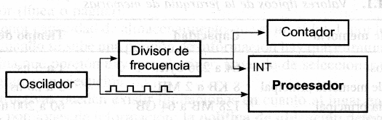
Reloj
El término reloj se aplica a las computadoras con tres acepciones diferentes,:
(El oscilador es el reloj, todo se hace en torno a él; dependiendo de su frecuencia en hercios)
Señal que gobierna el ritmo de ejecución de las instrucciones máquina.
Generador de interrupciones periódicas.
Contador de fecha y hora,
En el caso de UNIX(Linux) se cuentan segundos y se toma como referencia las 0 horas del 1 de enero de 1970. si se utiliza una palabra de 32 bits, el mayor número que se puede almacenar es el 2.147.483.647, que se corresponde a las 3h 14m y 7s de enero de 2038. esto significa que, a partir de ese instante, el contador tomará el valor de 0 y la fecha volverá a ser el 1 de enero de 1970

Slide 13
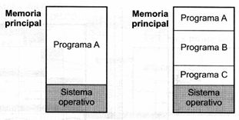
Memoria Virtual
En un sistema sin memoria virtual, el sistema operativo divide la memoria principal en trozos y asigna uno a cada uno de los programas que están ejecutando en un instante determinado.
El espacio asignado a un programa consiste en una zona de memoria principal contigua, no se asignan varios trozos disjuntos de memoria a un mismo programa.

Slide 14
Concepto de Memoria Virtual
La memoria virtual utiliza dos niveles de la jerarquía de memoria: la memoria principal y una memoria de respaldo (que suele ser el disco, aunque puede ser una memoria expandida).
Las direcciones generadas por el procesador se refieren a este mapa virtual, pero, sin embargo, los accesos reales se realiza sobre la memoria principal.
Para su funcionamiento, la memoria virtual exige una gestión automática de la parte de la jerarquía de memoria formada por los niveles de memoria principal y de disco.
la gestión de la memoria virtual es automática y la realiza el sistema operativo con ayuda del hardware de la máquina
Notes:
Para multitarea multi usuario have falta memoria principal …

Slide 15
Aspectos Principales de la Memoria Virtual
Mapa de memoria virtual
(direcciones generadas por el procesador)
Memoria principal (RAM + ROM)
Memoria Secundaria
Procesador
Dirección virtual
Dirección física
Fallo página
(Intercambio)
MMU
Notes:
Como muestra la Figura 1.14, esta gestión incluye toda la memoria principal y una parte del disco, que sirve de respaldo a la memoria virtual.
Los aspectos principales en los que se basa la memoria virtual son los siguientes:
Las direcciones generadas por las instrucciones máquina, tanto para referirse a datos como a otras instrucciones, están referidas al espacio virtual, es decir, forman parte del mapa de memoria virtual. En este sentido se suele decir que el procesador genera direcciones virtuales
El mapa virtual asociado a un programa en ejecución esta soportado físicamente por una zona del disco, denominada de intercambio o swap, y por una zona de la memoria principal. Tenga en cuenta que toda la información del programa ha de residir obligatoriamente en algún soporte físico, ya sea disco o memoria principal (también puede estar duplicada en ambos).
Aunque el programa genera direcciones virtuales, para que éste pueda ejecutarse, han de residir en memoria principal las instrucciones y los datos utilizados en cada momento. Si, por ejemplo, un dato referenciado por una instrucción máquina no reside en la memoria principal es necesario realizar un trasvase de información (migración de información) entre el disco y la memoria principal antes de que el programa pueda seguir ejecutando.
Los espacios virtual y físico se dividen en páginas, como se mostró en la Figura
1.11. Se denominan páginas virtuales a las páginas del espacio virtual, paginas de intercambio a las páginas residentes en el disco y marcos de página a los espacios en los que se divide la memoria principal.
Cada marco de página es capaz de albergar una página virtual cualquiera, sin ninguna restricción de direccionamiento.
Existe una unidad hardware, denominada MMU (Memo Management Unit), que
traduce las direcciones virtuales a direcciones de memoria principal. Aplicando lo visto anteriormente, se puede decir que esta traducción se restringe a traducir el número de página virtual en el correspondiente número de marco de página. Insistimos en que esta traducción hay que hacerla por hardware dada la alta velocidad a la que debe hacerse (una fracción del tiempo de acceso de la memoria principal).
Dado que en cada instante determinado solamente reside en memoria principal una fracción de las páginas del programa, la traducción no siempre es posible. Por tanto, la MMU producirá una excepción de fallo de página cuando ésta no esté en memoria principal.
Los fallos de página son atendidos por el sistema operativo (Prestaciones 1.1) que se encarga de realizar la adecuada migración de páginas, para traer la página requerida por el programa a un marco de página. Se denomina paginación al proceso de migración necesario para atender los fallos de pagina.

Slide 16
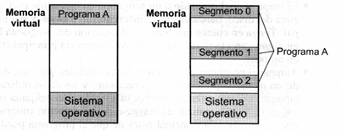
Tamaño Espacio Virtual
el tamaño del espacio virtual suele ser muy grande. En la actualidad se emplean direcciones de 32, 48 o hasta 64 bits, lo que significa espacios virtuales de 2**32, 2**48 y 2**64 bytes.
espacio virtual reservado al programa A puede estar en una única zona o puede estar dividido en varias zonas, que se denominan segmentos que a su vez se dividen en paginas

Slide 17
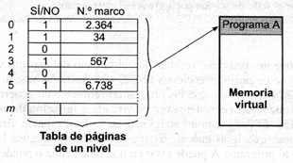
Tabla de Paginacion
La tabla de páginas es una estructura de información que contiene la información de dónde residen las páginas de un programa en ejecución.
Permite saber si una página esta en memoria principal y, en su caso, en que marco específico reside
Solución mas sencilla:
Notes:
Según se ha visto anteriormente, dado que el tamaño del espacio virtual suele ser muy grande, el tamaño de la correspondiente tabla de páginas puede ser muy grande (de millones de elementos). Sin embargo, como hemos visto, el sistema operativo se encarga de asignar a cada programa en ejecución un espacio virtual de tamaño ajustado a su: necesidades. De esta forma, la tabla de páginas queda reducida al valor necesario para que ejecute el programa.
La Figura 1.16 muestra la solución más sencilla de tabla de páginas de un nivel. En este caso se supone que toda la memoria asignada al programa es contigua. El número de la página virtual se utiliza como índice para entrar en la tabla. Cada elemento de la tabla tiene un bit para indicar si la página está en memoria principal y el número de marco en el que se encuentra la mencionada página o un valor nulo.

Slide 18
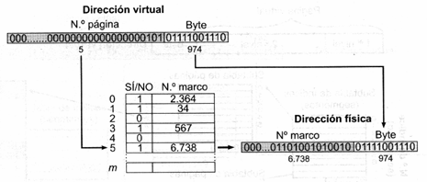
Direccion Virtual a Direccion Fisica
El mayor inconveniente de la tabla de un nivel es su falta de flexibilidad. Toda la memoria virtual asignada ha de ser contigua (Advertencia 1.4) y la ampliación de memoria asignada solamente puede hacerse final de la existente.
Ejemplo de traducción para el caso de tabla de paginas de un nivel:
Notes:
Sin embargo, los programas están compuestos por varios elementos, como son el propio programa objeto, la pila y los bloques de datos. Además, tanto la pila como los bloques de datos han de poder crecer. Por ello, un esquema de tabla de un nivel obliga a dejar grandes huecos de memoria virtual sin utilizar , pero que están presentes en la tabla con el consiguiente d
esperdicio de espacio

Slide 19
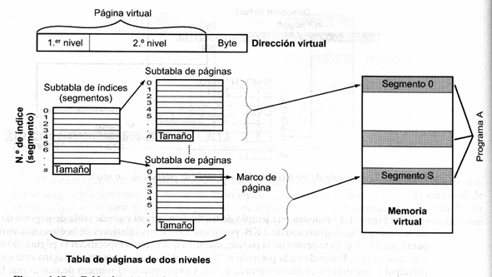
Tabla de Pagina de 2 niveles
Notes:
Tabla de páginas de dos niveles. Con este tipo de tabla, la memoria asignada esta compuesta por una serie de bloques de memoria virtual, es decir, por unos segmentos. Cada segmento está formado por una serie contigua de byte. que puede variar su tamaño, siempre y cuando no choque con otro segmento. La dirección se divide en tres pres. La primera identifica el segmento de memoria donde esta la información que se desea acceder. Con este valor se entra en una subtabla de segmentos, que contiene un puntero por segmento, puntero que indica el comienzo de la subtabla de paginas del segmento. Con la segunda parte de la dirección se entra en la subtabla de páginas seleccionada. Esta subtabla es similar a la tabla mostrada en la Figura 1.18, lo que permite obtener el marco en el que está la información deseada. ES POR PROGRAMA
Obsérvese que se ha añadido a cada subtabla su tamaño. De esta forma se detectan las llama- das violaciones de memoria, producidas cuando el programa en ejecución intenta acceder una dirección que no pertenezca a los espacios asignados por el sistema operativo.
La ventaja del diseño con varios niveles es que permite una asignación de memoria más flexible que con un solo nivel, puesto que se pueden asignar bloques de memoria virtual disjuntos, por lo que pueden crecer de forma a independiente. Además, la tabla de páginas no tiene espacios vacíos, por lo que ocupa solamente el espacio imprescindible.

Slide 20
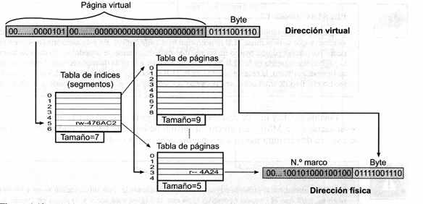
Traduccion con dos niveles
Notes:
Las computadoras actuales suelen proporcionar tablas de varios niveles, algunos llegan asta cuatro, con lo que se consigue una mayor flexibilidad en la asignación de espacio de memoria. La Figura 1.19 muestra un ejemplo de traducción mediante tabla de páginas de dos niveles. El segmento direccionado es el 5, por lo que hay que leer la entrada 5 de la tabla de segmentos. Con ello se obtiene la dirección donde comienza la tabla de páginas de este segmento. La página direccionada es la 3, por lo que entramos en el elemento 3 de la tabla anterior. En esta tabla encontramos que el marco es el Hex4A24 (Advertencia 1.5), por lo que se puede formar la dirección física en la que se encuentra la información buscada.

Slide 21
MMU: Traduccion de direcciones
La asignación de memoria y, por tanto, la construcción de la tabla de páginas es misión del sistema operativo.
la MMU la que se encarga de realizar la traducción de las direcciones. Esta división de trabajo es necesaria puesto que la traducción de direcciones hay que hacerla de forma muy rápida para que no afecte negativamente al tiempo de acceso a la memoria.
Para que una computadora con memoria virtual pueda competir con una sin memoria virtual, la traducción ha de tardar una fracción del tiempo de acceso a memoria.
La tabla de páginas es una estructura que mantiene el sistema operativo y que reside en memoria principal (a veces, hay una parte en la propia MMU y otra en memoria principal).
Notes:
Para que una computadora con memoria virtual pueda competir con una sin memoria virtual, la traducción ha de tardar una fracción del tiempo de acceso a memoria. En caso contrario, sería mucho más rápido y por ende mas económico el sistema sin memoria virtual. Suponiendo una memoria principal de 100 ns y un traductor de 5 ns, el tiempo de acceso para el caso de memoria virtual es de 105 ns, es decir, un 5 por 100 más lento que en el caso de no tener memoria virtual. Sin embargo, si la traducción tardase 100 ns, la computadora con memoria virtual sería la mitad de rápida, algo que la haría imposible de competir.
La tabla de páginas es una estructura que mantiene el sistema operativo y que reside en memoria principal (a veces, hay una parte en la propia MMU y otra en memoria principal). Observe que esto parece un contrasentido, puesto que para acceder a memoria hay que traducir la dirección virtual, lo que supone realizar un acceso a memoria por cada nivel que tenga la tabla de páginas. Según se ha visto, esto suponía un retardo inadmisible en los accesos a memoria. Para resolver este problema se dota a la MMU de una memoria muy rápida que permite hacer la traducción para la mayoría de los casos en una fracción del tiempo que se tarda en acceder a la memoria principal (Prestaciones 1.2).

Slide 22
Memoria Virtual
▪▪ La MMU realiza la traducción
n bits
Dirección en el nivel k+1
Traductor
m bits
Dirección en el nivel k
n-1 p p-1
0
n-1
p p-1
0
Dirección página
Palabra en la Página
Dirección página |  | Palabra en la Página
 |  |  | 0
Traductor m-1 p p-1
Dirección X virtual
Página
Direcc. págiona
Palabra en la Página
Dirección Y real
División de la dirección
Traducción de la dirección

Slide 23
Entrada/Salida (E/S): periféricos
Procesador
CONTROLADOR
Registro
control
Registro
datos
Registro
estado
Memoria
DISPOSITIVO
Bus
Módulo de E/S
Notes:
Los mecanismo: de E/S de la computadora tienen por objetivo el intercambio de información entre los periféricos y la memoria o los registros del procesador. En este capítulo se presentan los dos aspectos de la E/S que revisten mayor relevancia de cara al sistema operativo: la concurrencia de la E/S con el procesador y el impacto de la memoria virtual
Periféricos – SE OCMUNICAN MENDIANTE INTERRUPCIONES…
La Figura 1.22 muestra el esquema general de un periférico, compuesto por el dispositivo y su controlador. Este último tiene una serie de registros incluidos en el mapa de E/S de la computadora, por lo que e pueden acceder mediante instrucciones de maquina de entrad salida.
El registro de datos sirve para el intercambio de datos. En él ira cargando el controlador los datos leídos y de él ira extrayendo lo datos para su escritura en el periférico.
Un bit del registro de estado sirve para indicar que el controlador puede transferir una palabra. En las operaciones de lectura esto significa que ha cargado en el registro de datos un nuevo valor, mientras que en las de escritura significa que necesita un nuevo dato. Otro: bits de este registro sirven para que el controlador indique los problemas que ha encontrado en la ejecución de la última operación de entrada/salida.
El registro de control sirve para indicarle al controlador las operaciones que ha de realizar. Los distintos bits de este registro indican distintas accione que ha de realizar el periférico.
Discos Duros
Dispositivos de Bloques de Caracteres

Slide 24
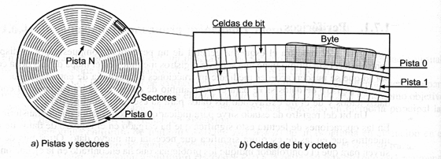
Disco Magnético: Latencia y Bloques/Caracteres
Notes:
El disco magnético es, para el sistema operativo, el periférico más importante, puesto que sirve de espacio de intercambio a la memoria virtual y sirve de almacenamiento permanente para los programa y los datos, encargándose el sistema operativo de la gestión de este tipo de dispositivo.
Para entender la forma en que el sistema operativo trata a los discos magnéticos es necesario conocer las características de los mismos, entre las que destacaremos tres: organización de la información, tiempo de acceso y velocidad de transferencia.
La organización de la información del disco se realiza en contenedores de tamaño fijos denominados sectores (tamaños típicos del sector son 256, 512 o 1.024 bytes). Como muestra Figura 1.23, el disco se divide en pistas que, a su vez, se dividen en sectores.
Las operaciones se realizan a nivel de sector, es decir, no se puede escribir o leer una palabra o byte individual: hay que escribir o leer de golpe uno o varios sectores.
El tiempo de acceso de estos dispositivos viene dado por el tiempo que tardan en Posicionar el brazo en la pista deseada, esto es, por el tiempo de búsqueda, más el tiempo que tarda la información de la pista en pasar delante de la cabeza por efecto de la rotación del disco, esto es, mas la
latencia. Obsérvese que estos tiempos dependen de la posición de partida y de la posición deseada. No se tarda lo mismo en mover el brazo de la pista 1 a la 2 que de la 1 a la 1.385. Por ello, los fabricantes suelen dar los valores medios y los peores.
Un sistema de cabeza fija presenta solamente latencia sin tiempo de sincronización. por tanto, suponiendo que gira a 10.000 rpm, tendrá un tiempo medio de acceso de 3 ms (1/2 revolución).
Dispositivos de bloques y caracteres
El disco magnético requiere que se lea o escriba un bloque de información (uno o varios sectores), por lo que se denomina dispositivo de bloques. Existen otros dispositivos de bloques como las cintas magnéticas, los DVD, los CD y los controladores de red. Todos ellos se caracterizan por tener un tiempo de acceso importante comparado con el tiempo de transferencia de una palabra, por lo que interesa amortizar este tiempo de acceso transfiriendo bastantes palabras.
Otros dispositivos como el teclado se denominan de caracteres. puesto que la operación básica de acceso es de un carácter. Estos dispositivos se cauterizan por ser lentos y por no tener un tiempo de acceso apreciablemente mayor que el tiempo de transferencia de una palabra.

Slide 25
E/S y Concurrencia
Los periféricos son sensiblemente más lentos que el procesador, por ejemplo, durante el tiempo que se tarda en acceder a una información almacenada en un disco, un procesador es capaz de ejecutar varios millones de instrucciones de máquina
Es muy conveniente que mientras se está esperando a que se complete una operación de E/S el procesador esté ejecutando un programa útil y no un bucle de espera.
una operación de E/S se compone de tres fases, envío de la orden al periférico, lectura o escritura de los datos y fin de la operación.
Las computadoras presentan tres modos básicos de realizar operaciones de E/S: E/S programada, E/S por interrupciones y E/S por DMA (direct memory access).
Notes:
La E/S programada exige que el procesador esté ejecutando un programa de E/S, por lo que no existe ninguna concurrencia entre el procesador y la E/S. Sin embargo, en los otros dos modos de E/S el procesador no tiene que estar tendiendo directamente a la E/S, por lo que puede estar ejecutando otro programa. Se dice, entonces, que existe concurrencia entre la E/S y el procesador. Esta concurrencia permite optimizar el uso del procesador, pero exige que las unidades de control de los periféricos sean más inteligentes, lo que supone que sean más complejas y más caras.
CONCURRENCIA: rencia se refiere a la habilidad de distintas partes de un programa, algoritmo, o problema de ser ejecutado en desorden o en orden parcial, sin afectar el resultado final. Acción de concurrir distintas personas, sucesos o cosas en un mismo lugar o tiempo.

Slide 26
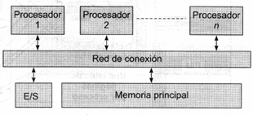
Sistemas MultiProcesador vs. MultiComputadora
Notes:
Dada la insaciable apetencia por máquinas de mayor potencia de proceso, cada vez es mas corriente encontrarse con computadoras que incluyen más de un procesador. Esta situación tiene una repercusión inmediata en el sistema operativo, que ha de ser capaz de explotar adecuadamente todos estos procesadores.
Las dos arquitecturas para estas computadoras son la de multiprocesador y la de multicomputadora, que se analizan seguidamente
un multiprocesador es una máquina formada por un conjunto procesadores que comparten el acceso a una memoria principal común.
Cada procesador ejecuta su propio programa, debiendo todos ellos compartir la memoria principal común.
Una ventaja importante de esta solución es que el acceso a datos comunes por parte de varios programas es muy sencillo, puesto que utilizan la misma memoria principal. El mayor inconveniente es el limitado número de procesadores que se pueden incluir sin incurrir en el problema de saturar el ancho de banda de la memoria común (un límite típico es el de 16 procesadores).

Slide 27
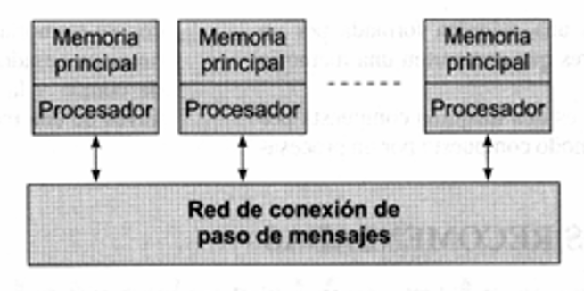
Sistemas MultiProcesador vs. MultiComputadora
Notes:
Multicomputadora
La multicomputadora es una máquina compuesta por varios nodos, estando cada nodo formado un procesador, su memoria principal y, en su caso, elementos de E/S. La Figura 1.28 muestra esquema global de estas computadoras.
Al contrario que en los multiprocesadores, en estas máquinas los programas de do: procesadores no pueden compartir datos en memoria principal. Sin embargo, no existe la limitación anterior en cuanto al número de procesadores que e pueden incluir, Buena prueba de ello es que existen máquinas con varios miles de procesadores.

Slide 28
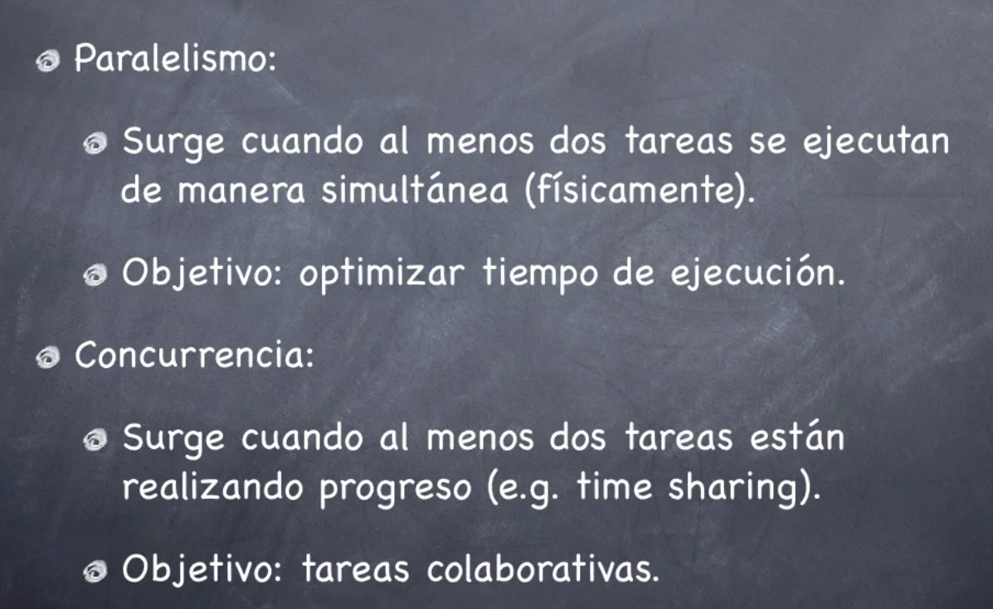
Paralelismo vs. Concurrencia

Slide 29
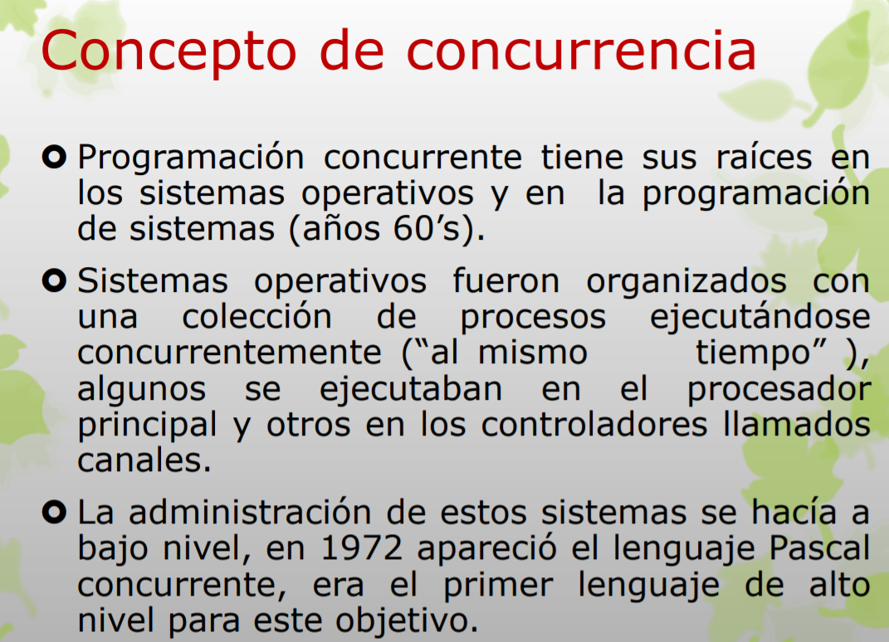

Slide 30
¿Qué es la concurrencia?
Paralelismo
Solapamiento
Los sucesos se producen en un mismo intervalo de tiempo (diferentes recursos)
Los sucesos se producen en intervalos de tiempo superpuestos
Tiempo
Tiempo
Simultaneidad
Los sucesos se producen en el mismo instante de tiempo
Tiempo

Slide 31
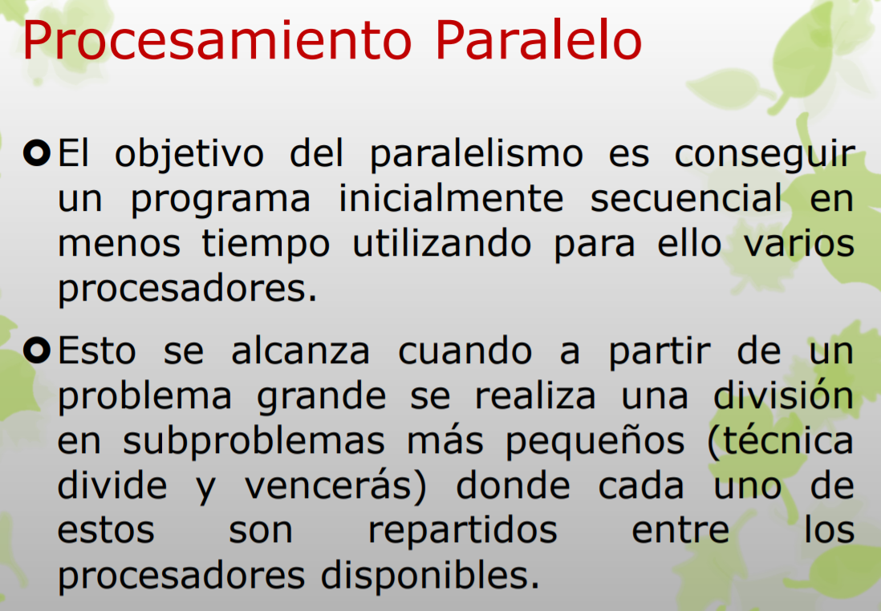

Slide 32
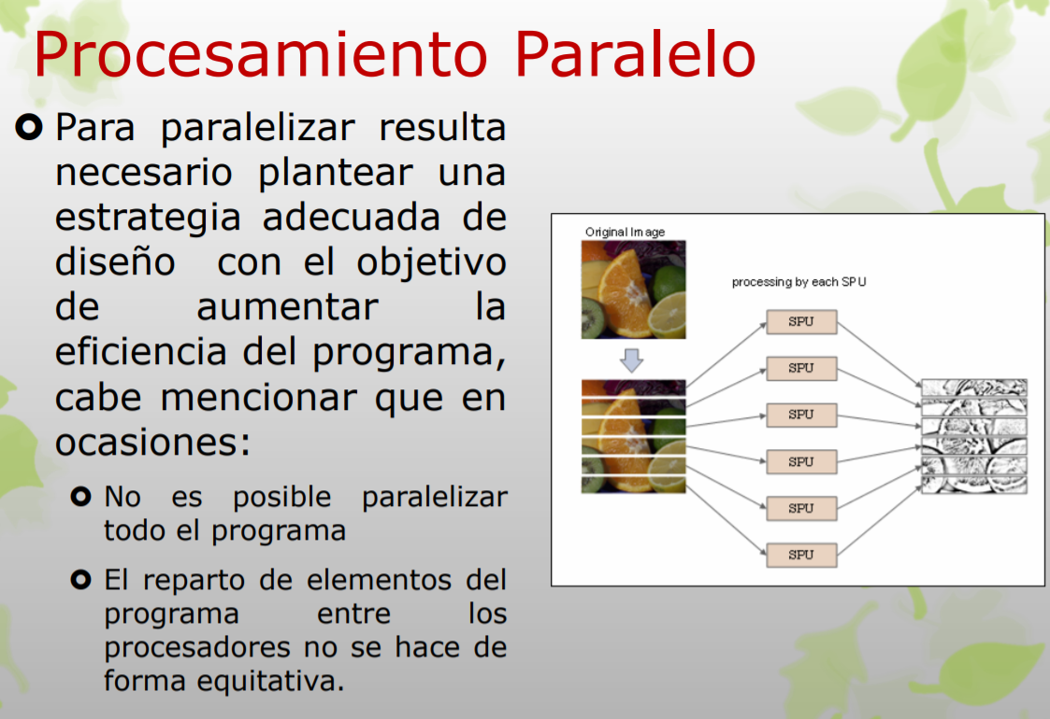

Slide 33
Contenido
Concepto de sistema operativo. Componentes y estructura del sistema operativo.

Slide 34
¿Qué es un sistema operativo?
Maquina Desnuda
Programa que actúa de intermediario entre el usuario del computador y el hardware.
Objetivos:
Ejecutar programas.(Un programa en ejecución es un proceso, necesita memoria, tiempo de CPU…)
Hacer un uso eficiente de los recursos.
Proporcionar visión de máquina virtual extendida.
Notes:
Maquina desnuda
El término de maquina desnuda se aplica a una computadora carente de sistema operativo. El término es interesante porque resalta el hecho de que una computadora en sí misma no hace nada. Como se vio en el capítulo anterior, una computadora solamente es capaz de repetir a alta velocidad la secuencia de: lectura de instrucción máquina, incremento del PC y ejecución de la instrucción leída.Para que la computadora realice un función determinada ha de tener en memoria principal un programa maquina específico p a realizar dicha función y ha de conseguirse que el registro PC contenga la dirección de comienzo del programa. La misión del sistema operativo, como se verá en la sección siguiente, es completar (vestir) a la máquina mediante una serie de programas que permitan su cómodo manejo y utilización.

Slide 35
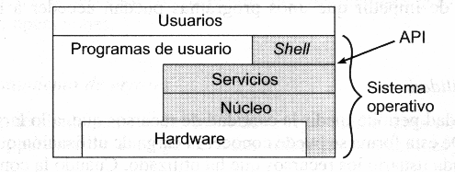
Niveles del sistema operativo
El SO está formado conceptualmente por 3 capas principales:
Núcleo o Kernel
Servicios o llamadas al sistema
Intérprete de mandatos o shell
Usuarios
Programas de Usuario | Intérprete de mandatos o Shell
Capa de Servicios (llamadas al sistema)
Núcleo (Kernel)
Hardware
Notes:
el sistema operativo esta formado conceptualmente por tres capas principales. La capa m : cercana al hardware se denomina núcleo (kernel) y es la que gestiona los recursos hardware del sistema y la que suministra otra la funcionalidad básica del sistema operativo. Esta capa ha de ejecutar en nivel núcleo, mientras que las otras pueden ejecutar en niveles menos permisivos.
La capa de servicios o llamadas al sistema ofrece a los programas unos servicios en forma de una interfaz de programación o API (application programming interface). Desde el punto de vista de los programas, esta capa extiende la funcionalidad de la computadora, por lo que se suele decir que el sistema operativo ofrece una máquina virtual extendida a los programas. De esta forma se facilita la elaboración de éstos, puesto que se apoyan en las funciones que le suministra el sistema operativo.
La capa de intérprete de mandatos o shell suministra una interfaz a través de la cual el usuario puede dialogar de forma interactiva con la computadora. El shell recibe los mandatos u órdenes del usuario, los interpreta y, si puede, los ejecuta. Dado que el shell suele ejecutar en nivel de usuario, algunos autores consideran que no forma p te del sistema operativo. En opinión de los autores es uno mas de los elementos del mismo.
Seguidamente, se analizarán cada una de estas tres facetas del sistema operativo.

Slide 36
Funciones del sistema operativo
Gestor de recursos (UCP, memoria, ...)
Asignación y recuperación de recursos
Protección de los usuarios
Contabilidad/monitorización
Soporte de usuario
Máquina extendida (servicios)
Ejecución de programas (procesos)
Órdenes de E/S
Operaciones sobre archivos
Detección y tratamiento de errores
Interfaz de usuario
Shell

Slide 37
SO como gestor de recursos
En una computadora suelen coexistir varios programas, del mismo o de varios usuarios, ejecutándose simultáneamente.
Estos programas compiten por los recursos de la computadora, siendo el sistema operativo el encargado de arbitrar su asignación y uso y su seguridad.
Funciones:
Asignacion de recursos
protección
Contabilidad
Los SO deben mantener unas estructuras que le permitan saber que recursos están libres y cuáles están asignados:
. La asignación de recursos se realiza según la disponibilidad la prioridad de los programas,
Resolución de conflictos que aparecen por las peticiones simultáneas
Notes:
ASIGNACION DE RECURSO:
El sistema operativo se encarga de asignar los recursos a los programas en ejecución. Para ello, ha de mantener unas estructuras que le permitan saber que recursos están libres y cuáles están asignados a cada programa. La asignación de recursos se realiza según lad isponibilidad de lo. mismos y la prioridad de los programas, debiéndose resolver los conflictos que aparecen por las peticiones simultáneas.Especial mención reviste la recuperación de los recursos cuando los programas ya no los necesitan. Una mala recuperación de recursos puede hacer que el sistema operativo considere, por ejemplo, que ya no le queda memoria disponible cuando, en realidad, sí la tiene. La recuperación se puede hacer porque el programa que tiene asignado el recurso le comunica al sistema operativo que ya no lo necesita o bien porque el programa haya terminado.Los recursos manejados por el sistema operativo son físicos y lógicos. Entre los físicos se encuentra el procesador, la memoria principal y los periféricos. Entre los lógicos se pueden citar los archivos y los puertos de comunicación
A) ProtecciónPROTECCION El sistema operativo ha de garantizar la protección entre los usuarios del sistema. Ha de asegurar la confidencialidad de la información y que unos trabajos no interfieran con otros. Para conseguir este objetivo ha de impedir que unos programas puedan acceder a los recursos asignados a otros programas.
ContabilidadLa contabilidad permite medir la cantidad de recursos que, a lo largo de su ejecución, utiliza cada programa. De esta f6rma se puede conocer la carga de utilización que tiene cada recurso y se puede imputar a cada usuario los recursos que ha utilizado. Cuando la contabilidad se emplea meramente para conocer la carga de los componentes del sistema se suele denominar monitorización.

Slide 38
SO como maquina extendida
El sistema operativo ofrece a los programas un conjunto de servicios, o llamadas al sistema, que pueden solicitar cuando lo necesiten, proporcionando a los programas una visión de máquina extendida.
Servicios:
Ejecución de programas (proceso: programa en ejecucion)
Órdenes de E/S
Operaciones sobre archivos
Detección y tratamiento de errores
Notes:
El sistema operativo ofrece a los programas un conjunto de servicios, o llamadas al sistema, que pueden solicitar cuando lo necesiten, proporcionando a los programas una visión de máquina extendida. El modelo de programación que ofrece el hardware e se complementa con estos servicios software, que permiten ejecutar de forma cómoda y protegida ciertas operaciones. La alternativa consistiría en complicar los programas de usuario y en no tener protección frente a o os usuarios.
Los servicios se pueden agrupar en las cuatro clases siguientes:
Ejecución de programas
El sistema operativo incluye servicios para lanzar la ejecución de un programa, así como para pararla o abortarla. También existen servicios p a conocer y modificar las condiciones de ejecución de los programa, para comunicar y sincronizar unos programas con otros.
La ejecución de programas da lugar al concepto de proceso. Un proceso se puede definir como un programa en ejecución. El proceso es un concepto fundamental en los sistemas operativos, puesto que el objetivo ultimo de éstos es crear, ejecutar y destruir procesos, de acuerdo a las órdenes de los usuarios.
Para que un programa pueda convertirse en un proceso ha de estar traducido a código máquina y almacenado en un dispositivo de almacenamiento como el disco. Bajo la petición de un usuario, el sistema operativo creará un proceso para ejecutar el programa. Observe que varios procesos pueden estar ejecutando el mismo programa. Por ejemplo, varios usuarios pueden haber pedido al operativo la ejecución del mismo programa editor. Órdenes de E/S
Los servicios de E/S ofrecen una gran comodidad y protección al proveer a los programas de operaciones de lectura, escritura y modificación del estado de los periféricos. En efecto, la programación de las operaciones de E/S es muy compleja y dependiente del hardware específico de cada periférico. Los servicios del si tema operativo ofrecen un alto nivel de abstracción de forma que el programador de aplicaciones no tenga que preocuparse de esos detalles.
Operaciones sobre archivos
Los archivos ofrecen un nivel de abstracción mayor que el de las órdenes de E/S, permitiendo operaciones tales como creación, borrado, renombrado, apertura, escritura y lectura de chivos.
Observe que muchos de los servicios son parecidos a las operaciones de E/S y terminan concretándose en este tipo de operaciones
Detección y tratamiento de errores
Además de analizar detalladamente todas las ordenes que recibe, para comprobar que se pueden realizar , el sistema operativo se encarga de tratar todas las condiciones de error que detecte el hardware.
Entre las condiciones de error que pueden aparecer destacaremos las siguientes: errores en las operaciones de E/S, errores de paridad en los accesos a memoria o en los buses y errores de ejecución en los programas, como desbordamientos, violaciones de memoria, códigos de instrucción prohibidos, etc

Slide 39
SO como Interfaz de Usuario
El módulo del sistema operativo que permite que los usuarios dialoguen de forma interactiva con el sistema es el intérprete de mandatos o shell.
El shell se comporta como un bucle infinito que está repitiendo constantemente la siguiente secuencia:
Espera una orden del usuario.
Analiza la orden y, en caso de ser correcta, la ejecuta, para lo cual emplea los servicios del sistema operativo.
Concluida la orden vuelve a la espera
Casi todos los intérpretes de mandatos pueden ejecutar archivos de mandatos, llamados shell scripts.

Slide 40
Estructura del SO

Slide 41
Estructura conceptual
Modos de ejecución:
Modo usuario: Ejecución de procesos de usuario.
Modo supervisor o núcleo: Ejecución del núcleo del SO.
Los procesos y el SO utilizan espacios de memoria separados.
Cuando un proceso necesita un servicio lo solicita al SO mediante una llamada al sistema.
El sistema operativo entra en ejecución para realizar la función solicitada.

Slide 42
Componentes del Sistema Operativo
Un SO puede ofrecer varias API simultáneamente
Y disponer de varios interpretes de mandatos
Usuarios
Programas de Usuario Shell 1
Shell 2
Shell 3
API Win32
API POSIX
Otra API
Gestión de procesos
Gestión de memoria
Gestión de E/S
Gestión del Sist.
Archivos
Seguridad y Protección
Comunicación y Sincronización
Núcleo o Kernel
Hardware
Componentes de un SO
Creación, Planificación Destrucción
Asignación Liberación Control
Manejo de dispositivos periféricos
Manejo de archivos y directorios
Identificar usuarios y capacidades
Mecanismos Comunicación y Sincronización
Interactúa directamente con el Hardware Funciones básicas de gestión del procesador, de la memoria y de las interrupciones
Notes:
Como se comentó previamente y se muestra en la Figura 2.5, se suele considerar que un sistema operativo está formado por tres capas: el núcleo, los servicios y el intérprete de mandatos o shell.
El núcleo es la parte del sistema operativo que interacciona directamente con el hardware de la máquina. Las funciones del núcleo se centran en la gestión de recursos, como el procesador, tratamiento de interrupciones y las funciones básicas de manipulación de memoria,
Los servicios se suelen agruparse según su funcionalidad en varios componentes, cada uno de cuales se ocupa de las siguientes funciones:
Gestión de procesos. Encargada de la creación, planificación y destrucción de procesos.
Gestión de memoria. Componente encargada de saber qué partes de memoria están libres y cuáles ocupadas, así como de la asignación y liberación de memoria según la necesiten los procesos.
Gestión de la EIS. Se ocupa de facilitar el manejo de los dispositivos periféricos.
Gestión de archivos y directorios. Se encarga del manejo de archivos y directorios y de 1a administración del almacenamiento secundario,
Comunicación y sincronización en e procesos. Encargada de ofrecer mecanismos los procesos puedan comunicase y sincronizarse.
Seguridad y protección. Este componente debe encargarse de garantizar la usuarios y de definir lo que pueden hacer cada uno de ellos con los recursos del sistema.

Slide 43
Servicios SO –Los veremos en los capítulos correspondientes
Gestión de procesos. Encargada de la creación, planificación y destrucción de procesos.
Gestión de memoria. Componente encargada de saber qué partes de memoria están libres y cuáles ocupadas, así como de la asignación y liberación de memoria según la necesiten los procesos.
Gestión de la EIS. Se ocupa de facilitar el manejo de los dispositivos periféricos.
Gestión de archivos y directorios. Se encarga del manejo de archivos y directorios
Comunicación y sincronización en e procesos.
Seguridad y protección..
Notes:
Gestión de procesos. Encargada de la creación, planificación y destrucción de procesos.
Gestión de memoria. Componente encargada de saber qué partes de memoria están libres y cuáles ocupadas, así como de la asignación y liberación de memoria según la necesiten los procesos.
Gestión de la EIS. Se ocupa de facilitar el manejo de los dispositivos periféricos.
Gestión de archivos y directorios. Se encarga del manejo de archivos y directorios y de 1a administración del almacenamiento secundario,
Comunicación y sincronización en e procesos. Encargada de ofrecer mecanismos los procesos puedan comunicase y sincronizarse.
Seguridad y protección. Este componente debe encargarse de garantizar la usuarios y de definir lo que pueden hacer cada uno de ellos con los recursos del sistema.
Todos estos componentes ofrecen una serie de servicios a través de una interfaz de llamadas sistema. Como se muestra en la Figura 2.5, un sistema operativo puede incluir más de una interfaz de servicios (en la figura se han considerado las interfaces Win32 y POSIX, interfaces que ser
descritas a lo largo del presente libro). En este caso, los programas podrán elegir sobre qué interfaz quieren ejecutar, pero no podrán mezclar servicios de varias interfaces. Se dice, en este caso, que sistema operativo presenta al usuario varias máquinas virtuales.
De igual forma, el sistema operativo puede incluir varios intérpretes de mandatos, unos textuales y otros gráficos, pudiendo el usuario elegir el que mas le interese. Sin embargo, hay que observar que no se podrán mezclar mandatos de varios intérpretes.
En las secciones siguientes de este capitulo se van a describir, de forma muy breve, cada uno de los componentes anteriores, pero antes se van a describir las distintas formas que tienen los sistemas operativos de estructurar dichos componente

Slide 44
Gestor de procesos
Un proceso es un programa en ejecución.
Un proceso necesita recursos, tales como UCP, memoria, ﬁcheros, etc., para llevar a cabo su tarea.
El SO tiene la responsabilidad de gestionar los siguientes aspectos de procesos:
Creación y destrucción.
Suspensión y reanudación.
Proporcionar mecanismos de sincronización y comunicación.
Asignación y mantenimiento de los recursos del proceso.
Notes:
El componente principal de un sistema operativo es el que se encarga de la gestión de procesos. El proceso es un elemento central en los sistemas operativos, puesto que su función consiste en generar y gestionar los procesos y en atender a sus peticiones. En esta sección se introducirán los aspectos más relevantes de los procesos.
Como se indicó anteriormente, el proceso se puede definir como un programa en ejecución. De forma un poco más precisa, se puede definir el proceso como la unidad de procesamiento gestionada por el sistema operativo. No hay que confundir el concepto de programa con el concepto de proceso. Un programa no es más que un conjunto de instrucciones máquina, mientras que el proceso surge cuando un programa se pone en ejecución. Esto hace que varios procesos puedan ejecutar el mismo programa a la vez (p. Ej.: que varios usuarios estén ejecutando el mismo editor textos).
En el Capítulo 1 se vio que, para que un programa pueda ser ejecutado, ha de residir con sus datos en memoria principal, tal y como muestra la Figura 2.8. Al contenido de los segmentos de

Slide 45
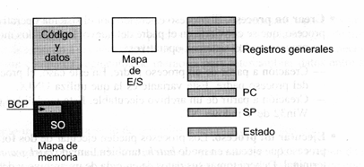
Elementos de un proceso
Notes:
En el Capítulo 1 se vio que, para que un programa pueda ser ejecutado, ha de residir con sus datos en memoria principal, tal y como muestra la Figura 2.8. Al contenido de los segmentos de
memoria en los que reside el código y los datos del proceso se le denomina imagen de memoria. Observe que, durante su ejecución, el proceso va modificando los registros del modelo de programación de la computadora, de acuerdo a las instrucciones de maquinas involucradas. El contenido de los registros del modelo de programación es lo que se conoce como estado del procesador.
El sistema operativo mantiene por cada proceso una serie de estructuras de información que permite identificar las características de éste así como los recursos que tiene asignados. Una parte muy importante de esta estructura es el bloque de control del proceso (BCP) que, como se verá en el Capítulo 3, incluye, entre otra información, el estado de los registros del proceso, cuando éste no está ejecutando. El sistema operativo debe encargarse también de ofrecer una serie de servicios para la gestión de procesos y de gestionar los posibles interbloqueos que surgen cuando los procesos acceden a diferentes recursos.

Slide 46
Tipos de SO según maneje los procesos/usuarios
Monotarea, también llamado monoproceso. Este tipo de sistemas operativos sólo permite que exista un proceso en cada instante.
Multitarea o multiproceso. Permite que coexistan varios procesos activos a la vez. El sistema operativo se encarga de ir repartiendo el tiempo del procesador entre estos procesos.
Monousuario.,
Multiusuario.
Notes:
Monotarea, también llamado monoproceso. Este tipo de sistemas operativos sólo permite que exista un proceso en cada instante.
Multitarea o multiproceso. Permite que coexistan varios procesos activos a la vez. El sistema operativo se encarga de ir repartiendo el tiempo del procesador entre estos procesos.
Monousuario. Está previsto para soportar a un solo usuario,
Multiusuario. Soporta varios usuarios trabajando simultáneamente desde varios terminales. A su ve cada usuario puede tener activo más de un proceso, por lo que el sistema, obligatoriamente, ha de ser multitarea. Los sistemas multiusuario reciben también el nombre de tiempo compartido, porque el sistema operativo ha de repartir el tiempo de la computadora entre los usuarios para que las tareas de todos ellos avancen de forma razonable.

Slide 47
Servicios de Procesos
Creación de un Proceso
Creación a partir de un proceso padre (UNIX)
Creación a partir de un ficher oejecutable (Windows)
Ejecución de un proceso (batch o interactiva)
Finalizar un proceso
Ha terminado de ejecutar el programa.
Se produce una condición de error en su ejecución (p. ej.; división por O o violación de memoria).
Otro proceso o el usuario deciden que ha de terminar.
Cambio de Programa
Notes:
Crear un proceso. El proceso es creado por el sistema operativo cuando así lo solicita otro proceso, que se convierte en el padre del nuevo. Existen dos modalidades básicas para crear un proceso en los sistemas operativos;
Creación a partir de un proceso padre. En este caso, el proceso hijo es una copia exacta del proceso padre. Esta variante es la que utiliza UNIX.
Creación a partir de un archivo ejecutable. Esta modalidad es la que se define en el API Win32 de Windows NT.
Ejecutar un proceso. Los procesos pueden ejecutar de dos formas; batch e interactiva. Un proceso que ejecuta en modo batch, también llamado background, no está asociado a ningún terminal. Deberá tomar sus datos de entrada de un archivo y deberá depositar sus resultados en otro archivo. Un ejemplo típico de un procesobatches un proceso de nóminas, que parte del archivo de empleados y del chivo de los partes de trabajo y genera un archivo de órdenes básicas para pagar las nóminas.
Por el contrario, un proceso que ejecuta en modo interactivo está asociado a un terminal, por el que recibe la información del usuario y por el q e contesta con los resultados. Un ejemplo típico de un proceso interactivo es un proceso de edición.
Terminar la ejecución de un proceso. Un proceso puede finalizar su ejecución por varias causas, entre las que se encuentran las siguientes:
Ha terminado de ejecutar el programa.
Se produce una condición de error en su ejecución (p. ej.; división por O o violación de memoria).
Otro proceso o el usuario deciden que ha de terminar.
Cambiar el programa de un proceso. Algunos sistemas operativos incluyen, además de los anteriores, un servicio que cambia el programa que está ejecutando un proceso por otro programa almacenado en disco, Observe que esta operación no consiste en crear un nuevo proceso que ejecuta ese nuevo programa. Se trata de eliminar el programa que está ejecutando el proceso y d incluir un nuevo programa que se trae del disco.

Slide 48
Gestor de memoria
Memoria: vector enorme de palabras o bytes, cada uno con su propia dirección.
Compartido por UCP y dispositivos E/S.
Volátil: pierde su contenido si el sistema falla.
El SO tiene la responsabilidad de gestionar los siguientes aspectos de la memoria:
Mantener un mapa de las partes de memoria en uso y saber quién las está usando.
Decidir qué procesos se deben cargar, y dónde, cuando hay memoria disponible.
Asignar y liberar espacio de memoria cuando sea necesario (creación de proceso, o durante ejecución).
Notes:
El gestor de memoria es uno de los componentes principales del sistema operativo. Su actividad se centra fundamentalmente en la categoría de gestión de recursos, puesto que tiene por objetivo casi exclusivo la gestión del recurso memoria. En este sentido se encarga de:
Asignar memoria a los procesos para crear su imagen de memoria.
Proporcionar memoria a los procesos cuando la soliciten y liberarla cuando así lo requieran.
Tratar los posibles e ores de acceso a memoria, evitando que unos procesos interfieran en la memoria de otros.
Permitir que los procesos puedan compartir memoria entre ellos. De esta forma los procesos podrán comunicarse entre ellos.
Gestiona la jerarquía de memoria y tratar los fallos de página en los sistemas con memoria virtual,
Además de estas funciones, el gestor de memoria, en la categoría de servicios a los programas, suministra los siguientes servicios: el de solicitar memoria, el de liberarla y el de permitir que los

Slide 49
Servicios a Procesos del Gestor de Memoria
Asignar memoria a los procesos para crear su imagen de memoria.
Solicitar memoria. Este servicio aumenta el espacio de datos de la imagen de memoria del proceso.
Liberar memoria. Este servicio sirve para devolver trozos de la memoria del proceso.
Compartir memoria. Dentro de esta categoría, el gestor de memoria se encarga de ofrecer servicios que permiten que los procesos puedan comunicarse utilizando un segmento de memoria compartida
Notes:
Solicitar memoria. Este servicio aumenta el espacio de datos de la imagen de memoria del proceso. El sistema operativo satisf á la petición siempre y cuando cuente con los recursos necesarios para ello. En general, el sistema operativo devuelve un apuntador con la dirección de la nueva memoria. El programa utilizara este nuevo espacio a través del mencionado apuntador, mediante direccionamientos relativos al mismo.
Liberar memoria. Este servicio sirve para devolver trozos de la memoria del proceso. El sistema operativo recupera el recurso liberado y lo añade a sus listas de recursos libres, para su posterior reutilización (Advertencia 2.1),
 Compartir memoria. Dentro de esta categoría, el gestor de memoria se encarga de ofrecer servicios que permiten que los procesos puedan comunicarse utilizando un segmento de memoria compartida. Para ello se permite que los procesos creen y liberen este tipo de segmentos.

Slide 50
Gestor de E/S y almacenamiento secundario
El gestor de E/S está formado por:
Un sistema global de almacenamiento intermedio en memoria.
Manejadores genéricos, uno por cada clase, de dispositivos.
Manejadores especíﬁcos para cada dispositivo.
Almacenamiento secundario no volátil en dispositivos rápidos de E/S (discos, NAD, etc.) como respaldo de la memoria.
El SO tiene la responsabilidad de gestionar los siguientes aspectos de la E/S y el almacenamiento secundario:
Traducir peticiones a formato de manejador.
Copiar memoria de/a memoria a/de controlador.
Controlar operaciones por DMA.
Controlar dispositivos de E/S serie: teclado, ratón, etc.
Asignación y liberación de espacio.
– Planiﬁcación de accesos a_{Si}l_{s}o_{te}s_{ma}d_{s O}is_{pe}p_{ra}o_{tiv}s_{o}i_{s}tivos.
27
Notes:
Una de las principales funciones de un sistema operativo es la gestión de los recursos de la computadora y, en concreto, de los dispositivos periféricos. El gestor de EIS debe controlar el funcionamiento de todos los dispositivos de E/S para alcanzar los siguientes objetivos:
Facilitar el manejo de los dispositivos periféricos. Para ello debe ofrecer una interfaz sencilla, uniforme y fácil de utilizar entre los dispositivos, y gestionar los errores que se pueden producir en el acceso a los mismos,
Ofrecer mecanismos de protección que impidan a los usuarios acceder sin control a los dispositivos periféricos.
Dentro de la gestión de E/S, el sistema operativo debe encargarse de gestionar los distintos dispositivos de E/S; relojes, terminales, dispositivos de almacenamiento secundario y terciario, teclado, etc.
El sistema operativo ofrece a los usuarios una serie de servicio, de E/S independiente de los dispositivos, Esta independencia implica que deben emplearse los mismos servicios y operaciones de E/S para leer, por ejemplo, datos de un disquete, de un disco duro, de un CD-ROM o de un teclado, Los servicios de E/S están dirigidos básicamente a la lectura y escritura de datos. Estos servicios pueden estar orientados a caracteres, como ocurre con las impresoras o los terminales, o pueden estar orientados a bloques, como ocurre con las unidades de disco. El segundo caso se diferencia del primero en que la operación elemental de E/S se hace sobre un bloque de información de un número fijo de caracteres (p. ej.: sobre un bloque de 1 KB).
En general, los sistemas operativos consiguen la independencia en el acceso a los dispositivos modelándolos como archivos especiales. La gestión de chivos y sus servicios se describen en la siguiente sección.
En el Capítulo 7 se estudiará el software de E/S del sistema operativo, la gestión del almacenamiento secundario y terciario, de los relojes y terminales. También se presentarán los servicios de EIS que ofrecen los sistemas operativos.

Slide 51
Gestion de ﬁcheros y directorios
Fichero: conjunto de información lógicamente relacionada y deﬁnida por su creador.
Directorio: conjunto de identiﬁcadores lógicos de ﬁcheros y su relación con identiﬁcadores internos del SO.
Ficheros frecuentes: programas (fuentes y ejecutables) y datos.
El SO tiene la responsabilidad de gestionar los siguientes aspectos del servicio de ﬁcheros:
Creación y borrado de ﬁcheros y directorios.
Primitivas para manipular ﬁcheros y directorios.
Proyectar los ﬁcheros sobre almacenamiento secundario.
Hacer respaldo de ﬁcheros sobre dispositivos estables y no volátiles.
Notes:
El servidor de archivos es la parte del sistema operativo que cubre una de las cuatro clases de funciones que tiene éste en su faceta de máquina extendida. Los objetivos fundamentales del servidor de archivos son los dos siguientes:
Facilitar el manejo de los dispositivos periféricos. Para ello ofrece una visión lógica simplificada de los mismos en forma de chivos.
Proteger a los usuarios, poniendo limitaciones a los chivos que es capaz de
manipular cada usuario.
Los servicios que se engloban en el servidor de archivos son de dos tipos: los servicios dirigidos al manejo de datos, o archivos, y los dirigidos al manejo de los nombres, o directorios.
El servidor de archivos ofrece al usuario (Fig. 2.11) una visión lógica compuesta por una serie de objetos ( chivos y directorios) identificables por un nombre lógico sobre los que puede realiza una serie de operaciones. La visión física ha de incluir los detalles de cómo están almacenados estos objetos en los periféricos correspondientes (p. ej.: en los discos

Slide 52
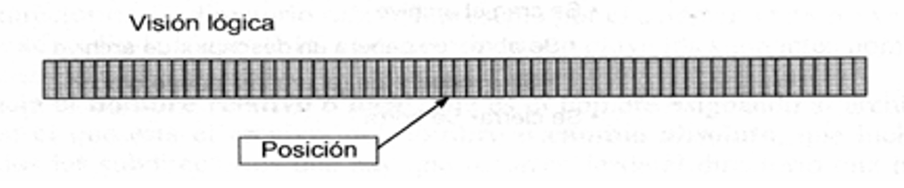
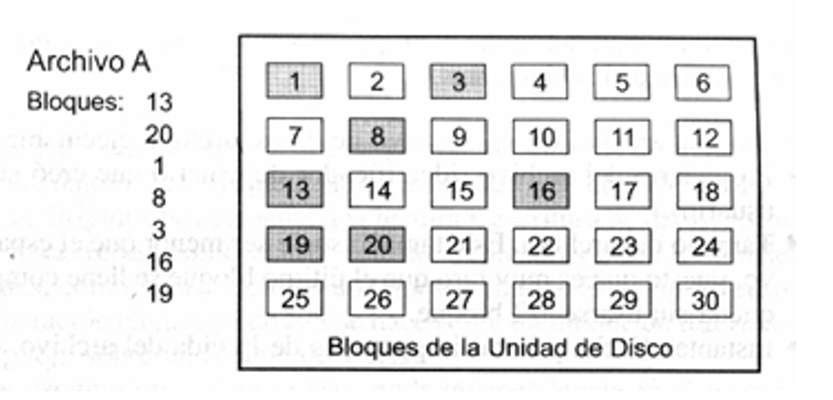
Archivos
Informacion asociada que mantiene el SO:
Tipo de archivo (p, ej., archivo de datos, ejecutable, elc.).
Propietario del archivo (identificador de usuario que creó el archivo y del grupo de dicho usuario).
Tamaño del archivo.
Instantes (fecha y hora) importantes de la v.ida del archivo,
Derechos de acceso
Vision lógica vs. Vision fisica
Notes:
Tipo de archivo (p, ej., archivo de datos, ejecutable, elc.).
Propietario del archivo (identificador de usuario que creó el archivo y del grupo de dicho usuario).
Tamaño del archivo. Este tamaño suele ser menor que el espacio de disco asignado al archivo, puesto que es muy raro que el último bloque se llene completamente. Por término medio queda sin usarse 1/2 bloque.
Instantes (fecha y hora) importantes de la v.ida del archivo, como son los siguientes:
— Instante en que se creó.
Instante de la última modificación.
Instante del último acceso.
Derechos de acceso al archivo (sólo lectura, lectura-escritura, sólo escritura, ejecución,...).
Las operaciones sobre archivos que ofrece el servidor de chivos están referidas a la visión lógica de los archivos, La solución más común es que el archivo se visualice como un vector de bytes o caracteres, tal y como indica la Figura 2.12. Algunos sistemas de archivos ofrecen visiones lógicas más elaboradas, orientadas a re que pueden ser de longitud fija o variable. La ventaja de la sencilla visión de vector de caracteres es su flexibilidad, puesto que no presupone ninguna estructura específica interna en el archivo.
La visión lógica del archivo incluye normalmente un puntero de posición Este puntero permite hacer operaciones de lectura y escritura consecutivas sin tener que indicar la posición de la operación. inicialmente el puntero indica la posición 0, pero después de hacer, por ejemplo, una operación de lectura de 7.845 bytes señalará a la posición 7.845. Otra lectura posterior se referirá a los bytes 7.845, 7.846, etc,
La visión física está formada por los elementos físicos del periférico que soportan al archivo. En el caso más usual de tratarse de discos, la visión física consiste en la enumeración ordenada de los bloques de disco en los que reside el archivo (Aclaración 2.3). La Figura 2.13 muestra un ejemplo en el que el archivo A está formado, en ese orden, por los bloques 12, 20, 1, 8, 3, 16 y 19.
Observe que debe existir una estructura de información que recoja la composición física cada archivo, que se denominará de forma genérica descripción física del archivo. Esta estructura es la FAT en MS-DOS y el nodo-i en UNIX Finalmente, es de destacar que estas estructuras de información han de residir en e propio periférico (p. ej.: disco), para que éste sea autocontenido y se pueda transportar de un sistema a otro.
El servidor de archivos es capaz de encontrar e interpretar estas estructuras de información liberando a los programas de usuario de esta tediosa labor

Slide 53
Servicios de archivo
Crear Archivo
Abrir Archivo
Escribir y Leer
Cerrar archivo
Cambio de permisos de acceso
Notes:
Un archivo es una entidad viva, que va evolucionando de acuerdo a los servicios que se solicitan d sistema operativo. La Figura 2.14 resume las fases de esta vida.
Los servicios que ofrece el servidor de archivos son los siguientes:
Crear un archivo. Este servicio cerca un archivo vacío. La creación de un archivo exige una interpretación dcl nombre, puesto que el servidor de archivos ha de comprobar que el nombre es correcto y que el usuario puede hacer la operación solicitada. La creación de un archivo deja abierto a éste devolviendo al usuario un identificador, descriptor o manejador de archivo de carácter temporal para su manipulación.
Abrir un archivo. Un archivo debe ser abierto antes de ser utilizado. Este servicio comprueba que el archivo existe, que el usuario tiene derechos de acceso y trae a memoria información del objeto para optimizar el acceso al mismo Además devuelve al usuario un identificador, descriptor o manejador de archivo de carácter temporal para su manipulación Normalmente, todos los sistemas operativos tienen un límite máximo para el número archivos que puede tener abierto un usuario.
Escribir y leer. Estos servicios se realizan utilizando el identificador, descriptor o manejador de archivo (devuelto en las operaciones de creación y apertura), en vez del nombre lógico del mismo.
Una operación de lectura permite traer datos del archivo a memoria. Para ello se especifica el identificador, descriptor o manejador obtenido en la apertura, la posición de memoria y la cantidad de información a leer. Normalmente, se lee a partir de la posición que indica el puntero de posición del archivo, Las operaciones de escritura permiten llevar datos situados en memoria al archivo. Para ello, y al igual que en las operaciones de lectura, se debe especificar el identificador obtenido en la creación o apertura, la posición de memoria y la cantidad de información a escribir, Normalmente se escribe a partir de La posición que indica el puntero de posición del archivo. Si está en medio, se sobrescribirán los datos, Si está al final del archivo, su tamaño crece. En este caso, el sistema operativo se encarga de hacer crecer el espacio físico del archivo añadiendo bloques libres.
En algunos sistemas operativos se puede especificar la posición del archivo en la que se realizará la siguiente lectura o escritura.
Cerrar un archivo. Terminada la utilización del archivo se debe cerrar, con lo que se elimina el identificador temporal obtenido en la apertura o creación y se liberan los recursos de memoria que ocupa el archivo,
Borrar un archivo. El archivo se puede borrar, lo que supone que se borra su nombre del correspondiente directorio y que el sistema de archivos ha de recuperar los bloques de datos y el espacio de metainformación que tenía asignado (Aclaración 2.4).

Slide 54
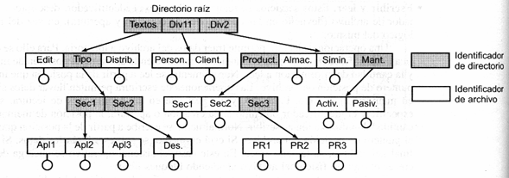
Directorios
Un directorio es un objeto que relaciona de forma unívoca un nombre con un archivo.
Se denomina directorio raíz al primer directorio de la jerarquía, recibiendo los demás el nombre de subdirectorios.
Se diferencia el nombre relativo o local, que es el nombre asignando al archivo dentro del subdirectorio en el que está el archivo, del nombre o camino absoluto, que incluye todos los nombres de todos los subdirectorios que hay que recorrer desde el directorio raíz hasta el objeto considerado.
Servicios (en funcion de permisos):
Creacion
Borrado
Abrir
Leer
Cerrar
Notes:
Un directorio es un objeto que relaciona de forma unívoca un nombre con un archivo. El servicio de directorios sirve para identificar a los archivos (objetos), por tanto ha de garantizar que la relación [nombre  > archivo] sea unívoca. Es decir, un mismo nombre no puede identificar a dos archivos. Observe, por el contrario, que el que vados nombres se refieran al mismo archivo no presenta ningún problema, son simples sinónimos.
El servicio de directorios también presenta una visión lógica y una visión física. La visión lógica consiste en el bien conocido esquema jerárquico de nombres mostrado en la Figura 2.15.
Se denomina directorio raíz al primer directorio de la jerarquía, recibiendo los demás el nombre de subdirectorios. El directorio raíz se representa por el carácter (/  o 
,dependiendo del sistema operativo. En la Figura 2.15, el directorio raíz incluye los siguientes nombres de subdirectorios: Textos, Div11 y Div2,
Se diferencia el nombre relativo o local, que es el nombre asignando al archivo dentro del subdirectorio en el que está el archivo, del nombre o camino absoluto, que incluye todos los nombres de todos los subdirectorios que hay que recorrer desde el directorio raíz hasta el objeto considerado, concatenados por el símbolo / o .Un ejemplo del nombre relativo es Ap11 , mientras que su nombre absoluto es
/Textos/Tipo/Sec1/Ap11.
La ventaja del esquema jerárquico es que permite una gestión distribuida de los nombres, garantizar de forma sencilla que no exista nombres repetidos. En efecto, hasta con que los nombres relativos de cada. subdirectorio sean distintos, aunque los nombres relativos de subdirectorios distintos sean iguales, para que no exista duplicación de nombres, puesto que quedarán diferencia dos por el camino hasta llegar al correspondiente subdirectorio.
La visión física del sistema de directorios consiste en unas estructuras de información que permiten relacionar cada nombre lógico con la descripción física del correspondiente archivo. En esencia, se trata de una tabla NOMBRE- IDENTIFICADOR por cada subdirectorio. El NOMBRE no es mas que el nombre relativo del archivo, mientras que el.DIENTIFICADOR es una información que permite localizar la descripción física del archivo.
Servicios de directorios
Un objeto directorio es básicamente un conjunto de entradas que relacionan nombres y archivos El servidor de archivos incluye una serie de servicios que permiten manipular directorios. Estos son.:
Crear un directorio. Crea un objeto directorio y lo sitúa en el árbol de directorios donde se especifique en el nombre, absoluto o relativo, del nuevo directorio.
Borrar un directorio. Elimina un objeto directorio de forma que nunca más pueda accesible y borra su entrada del árbol de directorios. Normalmente, sólo se puede borrar directorio vacío, es decir, un directorio sin entradas.
Abrir un directorio. Abre un directorio para leer los datos del mismo. Al igual que un chivo, un directorio debe ser abierto para poder acceder a. su contenido. Esta operación vuelve al usuario un identificador, descriptor o manejador de directorio de carácter temporal que permite su manipulación.
Leer un directorio. Extrae la siguiente entrada de un directorio, abierto previamente. Devuelve una estructura de datos como la que define la entrada de directorios
Cerrar un directorio. Cierra un directorio, liberando el identificador devuelto en la operación de apertura, así como los recursos de memoria y del sistema operativo relativos al mismo.

Slide 55
Sistema de Archivos
conjunto de archivos incluidos en una unidad de disco. El sistema de archivos está compuesto por los datos de los archivos, así como por toda la información auxiliar que se requiere.
Se caracteriza por su metainformacion:
Estructura física de los archivos (nodos-i de UNIX o FAT de MS-DOS)
Directorios (archivos que contienen las tablas nombre-puntero).
Estructura física del sistema de archivos (superbloque en UNIX).
Estructura de información de bloques y nodos-i libres (mapas de bits).
Notes:
Se denomina sistema de archivos al conjunto de archivos incluidos en una unidad de disco. El sistema de archivos está compuesto por los datos de los archivos, así como por toda la información auxiliar que se requiere.
Se denomina rnetainformación a toda la información auxiliar que es necesario mantener en un volumen. Resumiendo y completando lo visto en las secciones anteriores, la metainformación está compuesta por los siguientes elementos:
Estructura física de los archivos (nodos-i de UNIX o FAT de MS-DOS)
Directorios (archivos que contienen las tablas nombre-puntero).
Estructura física del sistema de archivos (superbloque en UNIX).
Estructura de información de bloques y nodos-i libres (mapas de bits).
Cada sistema operativo organiza las particiones de disco de una determinada forma, repartiendo el espacio disponible entre: el programa de carga (boot) del sistema operativo, la metainforinación y los datos. Normalmente, las tablas de los subdirectorios se almacenan como archivos, por lo que compiten por los bloques de datos con los archivos de datos.
En el Capítulo 8 se estudiará en detalle la gestión de archivos y directorios, presentando los conceptos, los servicios y los principales aspectos de implementación.

Slide 56
Servidor de protección y seguridad
Protección: controlar accesos a los recursos de usuario y sistema.
El servidor de protección debe:
Distinguir entre uso autorizado y no autorizado.
Especiﬁcar los controles de acceso a llevar a cabo.
Proporcionar métodos de control de acceso.
Seguridad: proteger al sistema de un uso indebido.
El servidor de seguridad debe:
Autenticar a los usuarios.
Evitar amenazas al sistema (gusanos, virus, piratas, fuego, etc.)
Evitar la intercepción de comunicaciones: cifrado, canales seguros, etc.
Notes:
La seguridad, reviste dos aspectos, uno es garantizar la identidad de los usuarios y otro es definir lo que puede hacer cada uno de ellos, El primer aspecto se trata bajo el término de autenticación, mientras que el segundo se hace mediante los privilegios. La seguridad es una de las funciones del sistema operativo que, para llevarla a cabo, se ha de basar en los mecanismos de protección que le proporciona e hardware.
Autenticación
El objetivo de la autenticación es determinar que un usuario (persona, servicio o computadora) es quien dice ser. El sistema operativo dispone de un módulo de autenticación que se encarga de decidir la identidad de los usuarios. En la actualidad, las contraseñas (passwords) son el método más utilizado como mecanismo de autenticación. En el Capítulo 9 se verán otras formas de autenticación.
Privilegios
Los privilegios especifican los recursos que puede acceder cada usuario. Para simplificar la información de privilegios es corriente organizar a los usuarios en grupos, asignando determinados privilegios a cada grupo.
La información de los privilegios se puede asociar a los recursos o a los usuarios
Información por recurso. En este caso se asocia la denominada lista de control de acceso (ACL, access control list) a cada recurso. Esta lista especifica los grupos y usuarios que pueden acceder al recurso.
Información por usuario. Se asocia a cada usuario o grupo la lisia de recursos que puede acceder, lista que se llama de capacidades (capabilities).
Dado que hay muchas formas de utilizar un recurso, la lista de control de acceso, o la de capacidades, han de incluir el modo en que se puede utilizar el recurso Ejemplos de modos de utilización son los siguientes: leer, escribir, ejecutar, eliminar, test, control y administrar.
Los servicios relacionados con la seguridad y la protección se centran en la capacidad para asignar atributos de seguridad a los usuarios y a los recursos.
En el Capítulo 9 se describirán todos los aspectos relacionados con la seguridad y la protección y se presentarán los principales servicios

Slide 57
Servidor de comunicaciones
Sistema en red o distribuido: conjunto de procesadores que no comparten memoria.
Conectados mediante una red de comunicaciones.
Proporciona mecanismos de comunicaciones locales y remotas para distintos tipos de redes: Ethernet, ATM, telefónica, etc.
Proporciona acceso a recursos de la red, lo que permite:
Acelerar la computación.
Incrementar la disponibilidad de datos.
Mejorar la ﬁabilidad.
Abaratar el sistema.
Responsabilidad del SO: resolución de nombres, enrutamiento, conexiones y control de ﬂujo.
Notes:
Los procesos son entes independientes y aislados, puesto que, por razones de seguridad, no deben interferir unos con o os. Sin embargo, cuando se divide un trabajo complejo e varios procesos que cooperan entre sí para realizar ese trabajo, es necesario que se comuniquen para transmitirse datos y órdenes y se sincronicen en la ejecución de sus acciones. Por tanto, el sistema operativo debe incluir servicios de comunicación y sincronización entre procesos que, sin romper los esquemas de seguridad, han de permitir la cooperación entre ellos.
El sistema operativo ofrece una serie de mecanismos básicos de comunicación que permiten transferir cadenas de bytes, pero han de ser los procesos que se comunican los que han de interpretar la cadena de bytes transferida. En este sentido, se han de poner de acuerdo en la longitud de la información y en los tipos de datos utilizados. Dependiendo del servicio utilizado, la comunicación se limita a los procesos de una máquina (procesos locales) o puede involucrar a procesos de máquinas distintas (proceso. remotos). La Figura 2.9 muestra ambas situaciones.
El sistema operativo ofrece también mecanismos que permiten que los procesos esperen (se bloqueen) y se despierten (continúen su ejecución) dependiendo de determinados eventos.

Slide 58
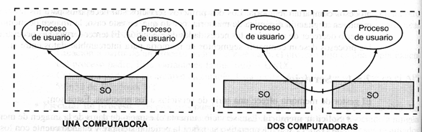
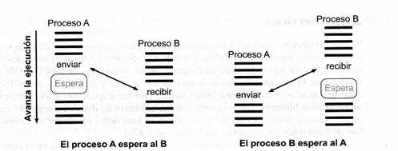
Tipos de Comunicaciones entre procesos
síncrona los dos procesos han de ejecutar los servicios de comunicación al mismo tiempo, es decir, el emisor ha de estar en el servicio de enviar y el receptor ha de estar en el servicio de recibir,
asíncrona el emisor no tiene que esperar a que el receptor solicite el servicio recibir, hace el envío y sigue con la ejecución.
Notes:
En la comunicación síncrona los dos procesos han de ejecutar los servicios de comunicación al mismo tiempo, es decir, el emisor ha de estar en el servicio de enviar y el receptor ha de estar en el servicio de recibir, Normalmente, para que esto ocurra, uno de ellos ha de esperar a que el otro llegue a la ejecución del correspondiente servicio (Fig. 2.10).
En la comunicación asíncrona el emisor no tiene que esperar a que el receptor solicite el servicio recibir, hace el envío y sigue con la ejecución. Esto obliga a que el sistema operativo establezca un almacenamiento intermedio para guardar la información enviada hasta que el receptor la solicite,
En cuanto a los mecanismos de sincronización, los mecanismos suelen incluir los siguientes servicios:
Crear. Permite que el proceso solicite la creación del mecanismo.
Bloquear. Permite que el proceso se bloquee hasta que ocurra un determinado evento.
Despertar. Permite despertar a un proceso bloqueado.
Destruir. Permite que el proceso solicite la destrucción del mecanismo.

